Slide 1
Drop The Bit
음악 공유 및 스트리밍 사이트

Slide 2
Drop The Bit (Header)
Chart
검색창
Upload
MyPage
menu
랜덤 or 최신순 음악
img
img
img
img
Upload 유도
로그인 안했을시 Login유도
(footer)

Slide 3
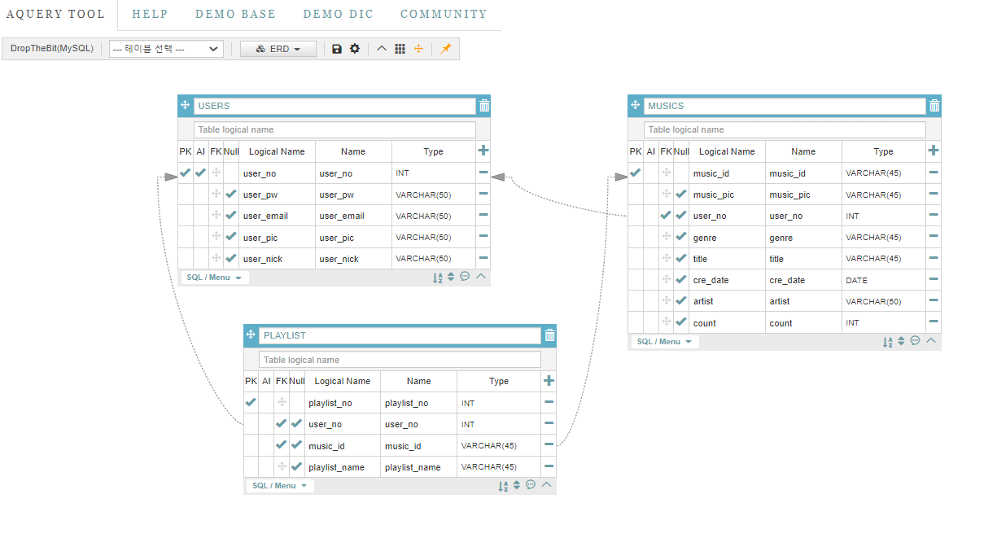
DB테이블

Slide 4
Upload 기능

Slide 5
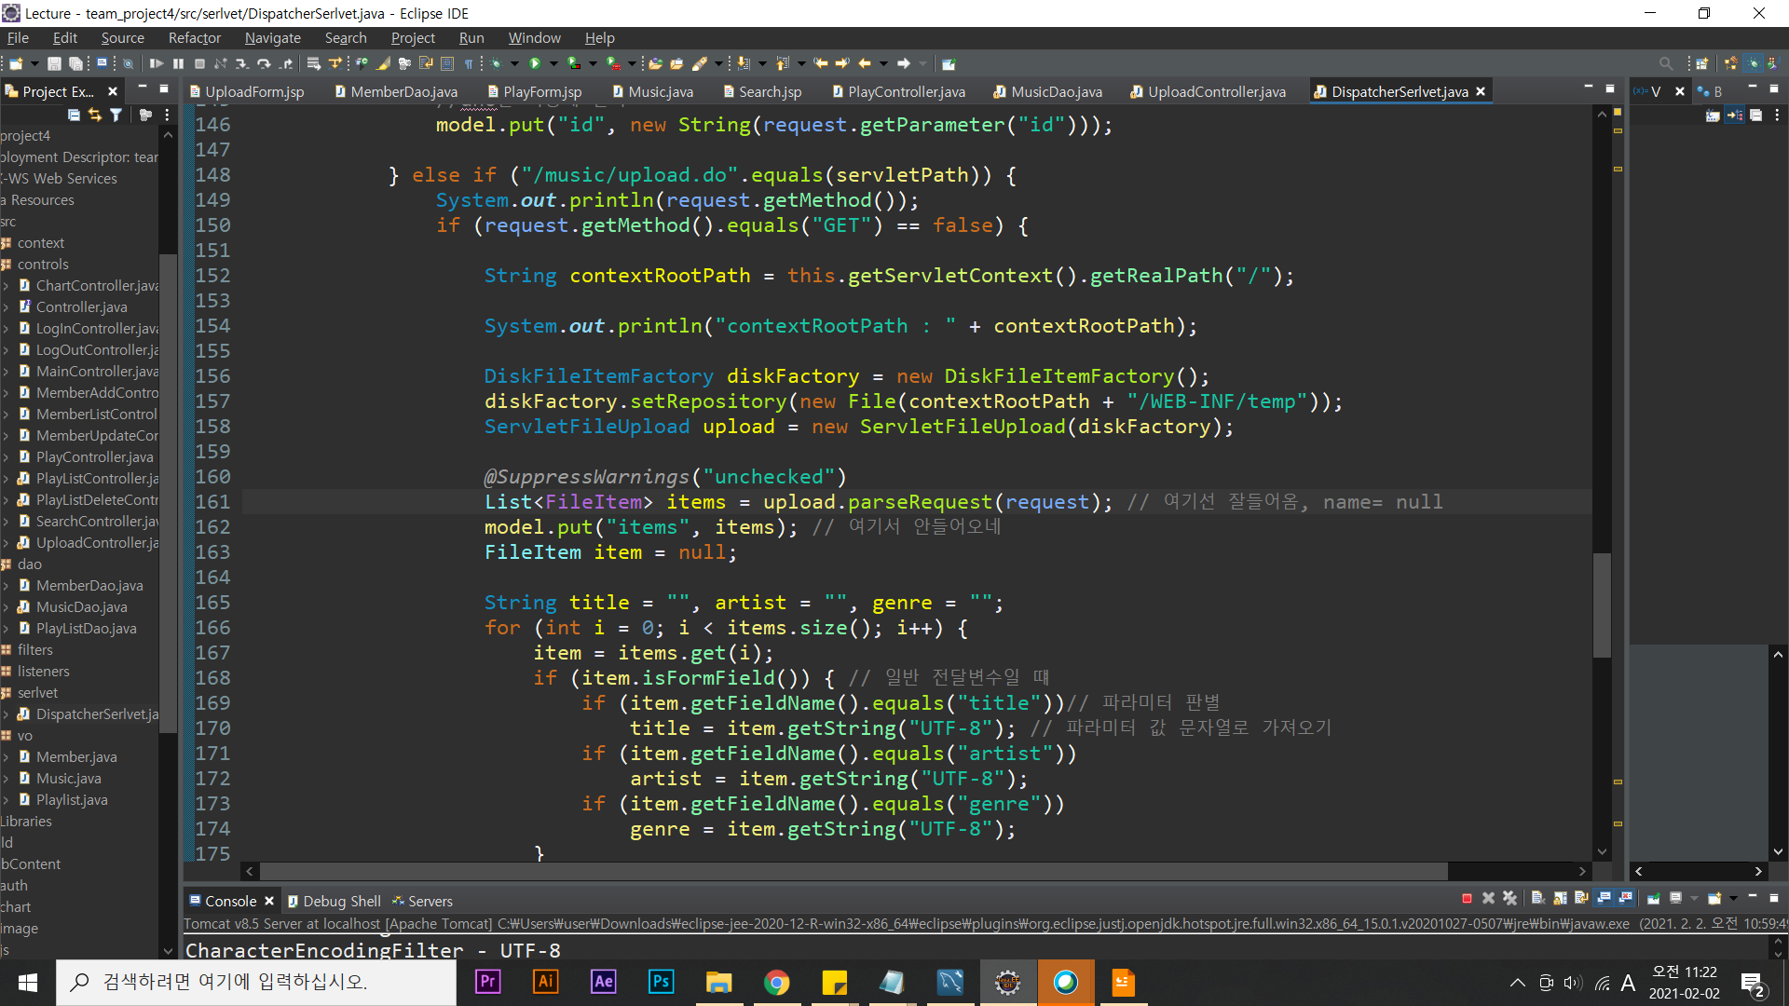

Slide 6
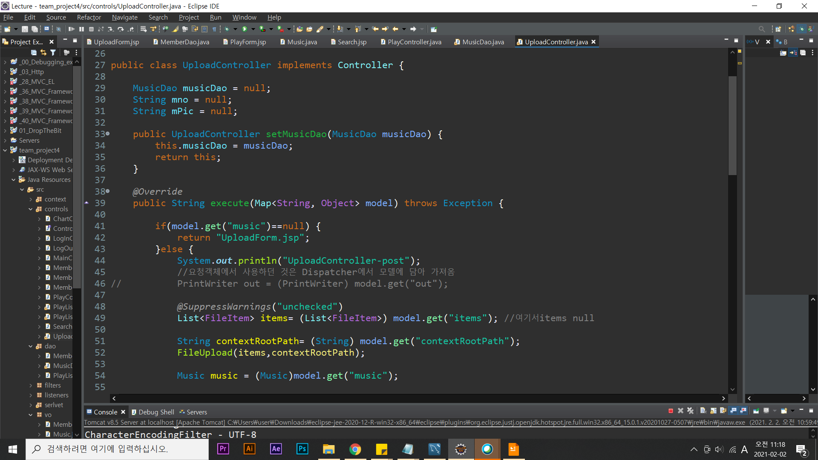

Slide 7
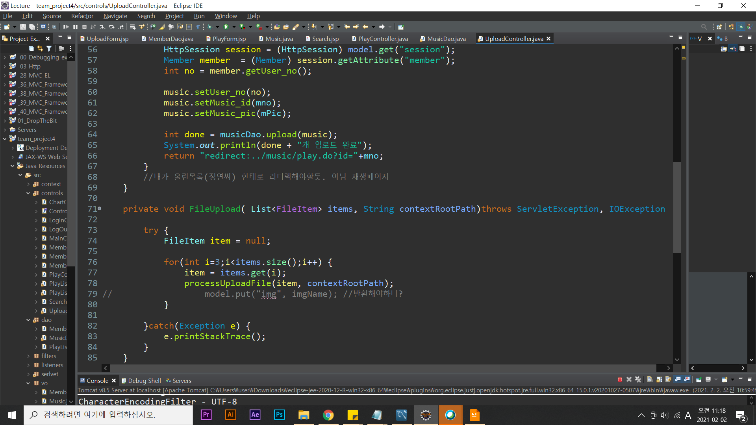

Slide 8
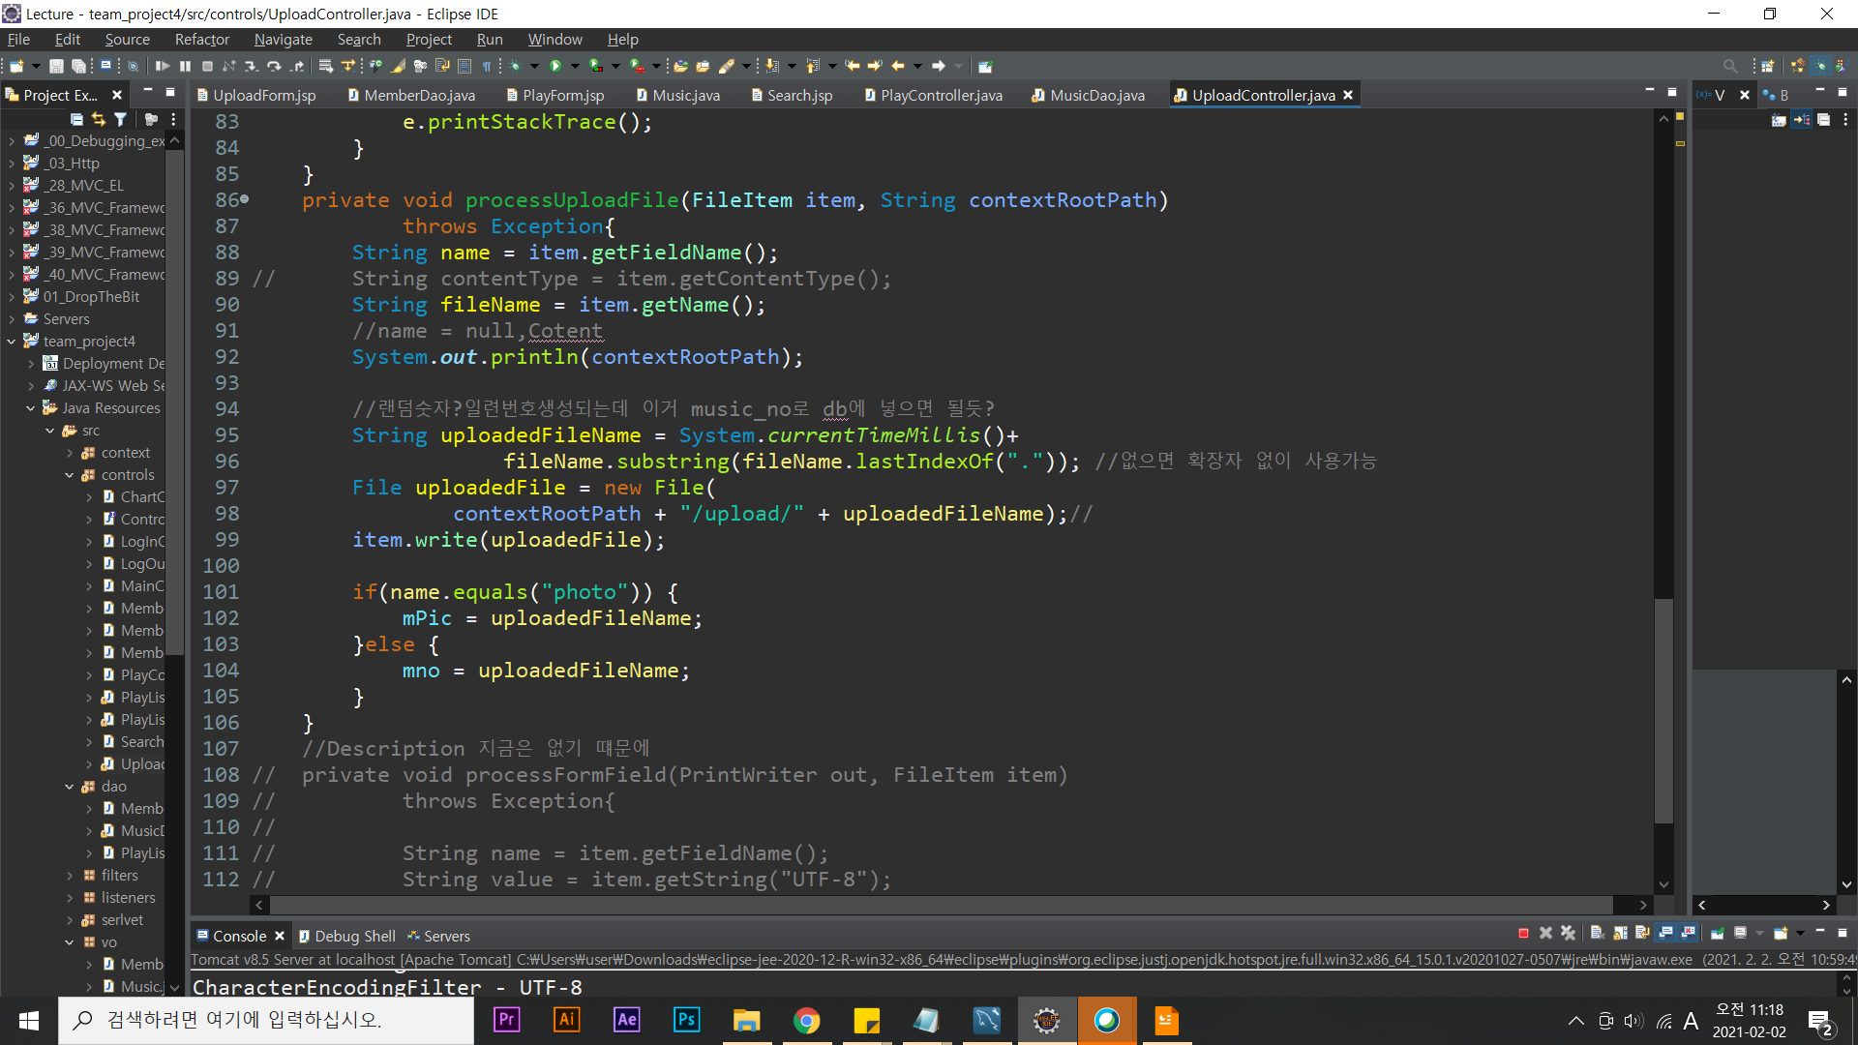

Slide 10
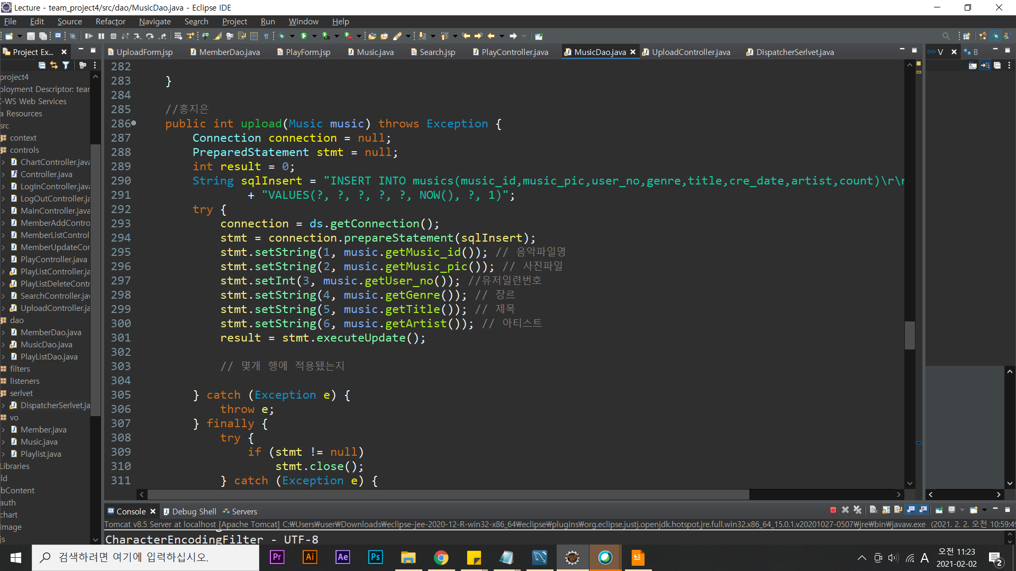

Slide 11
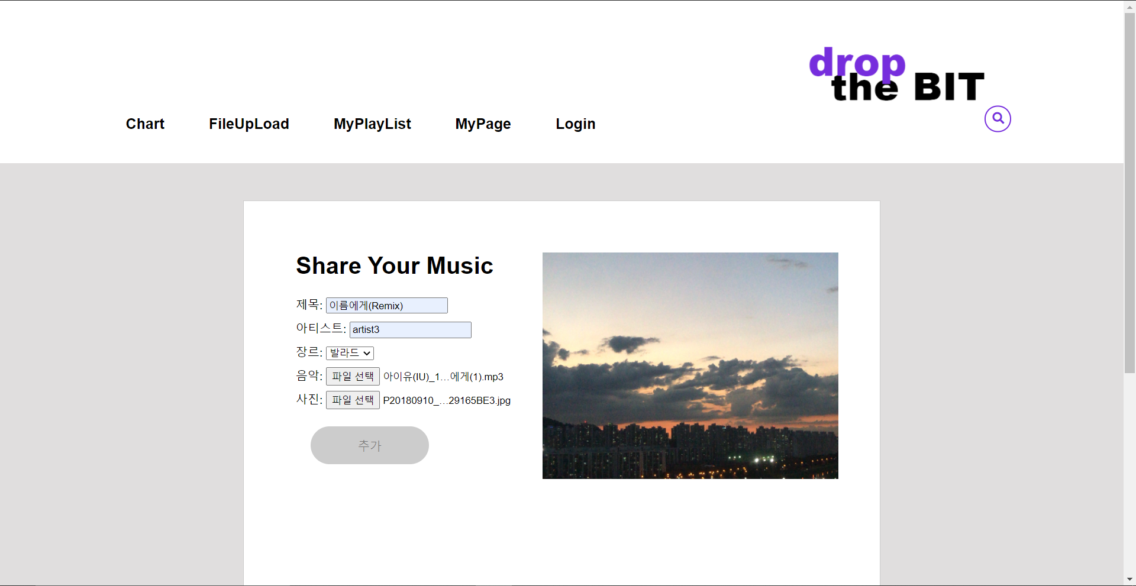

Slide 12
Play 기능

Slide 13
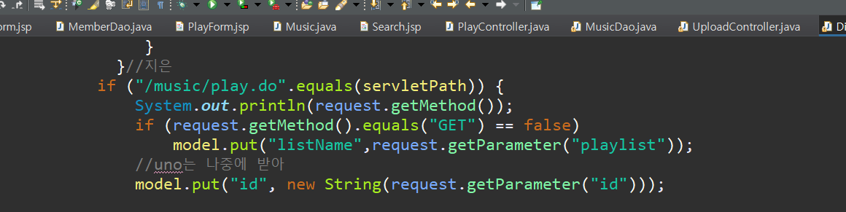

Slide 14
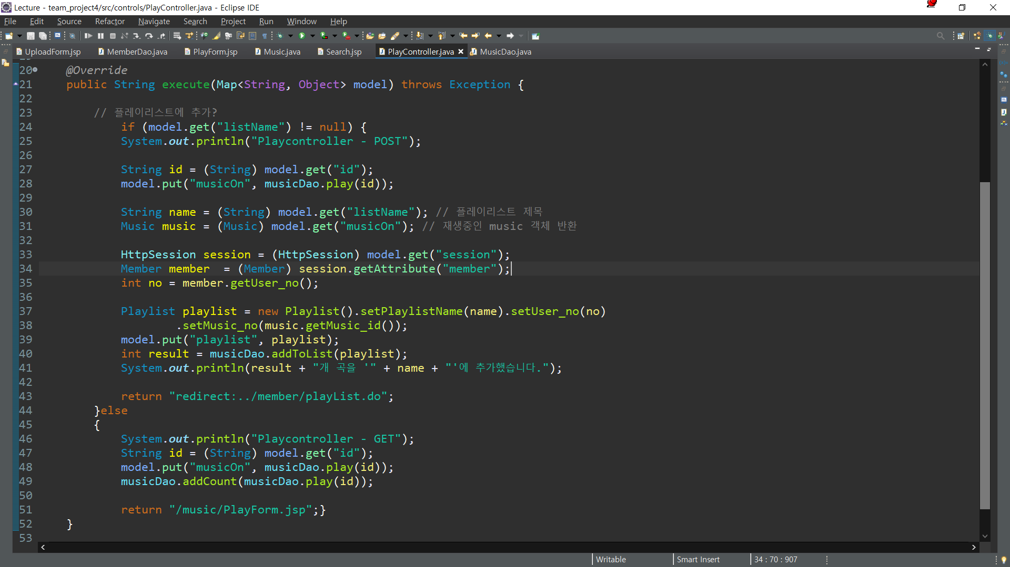

Slide 15
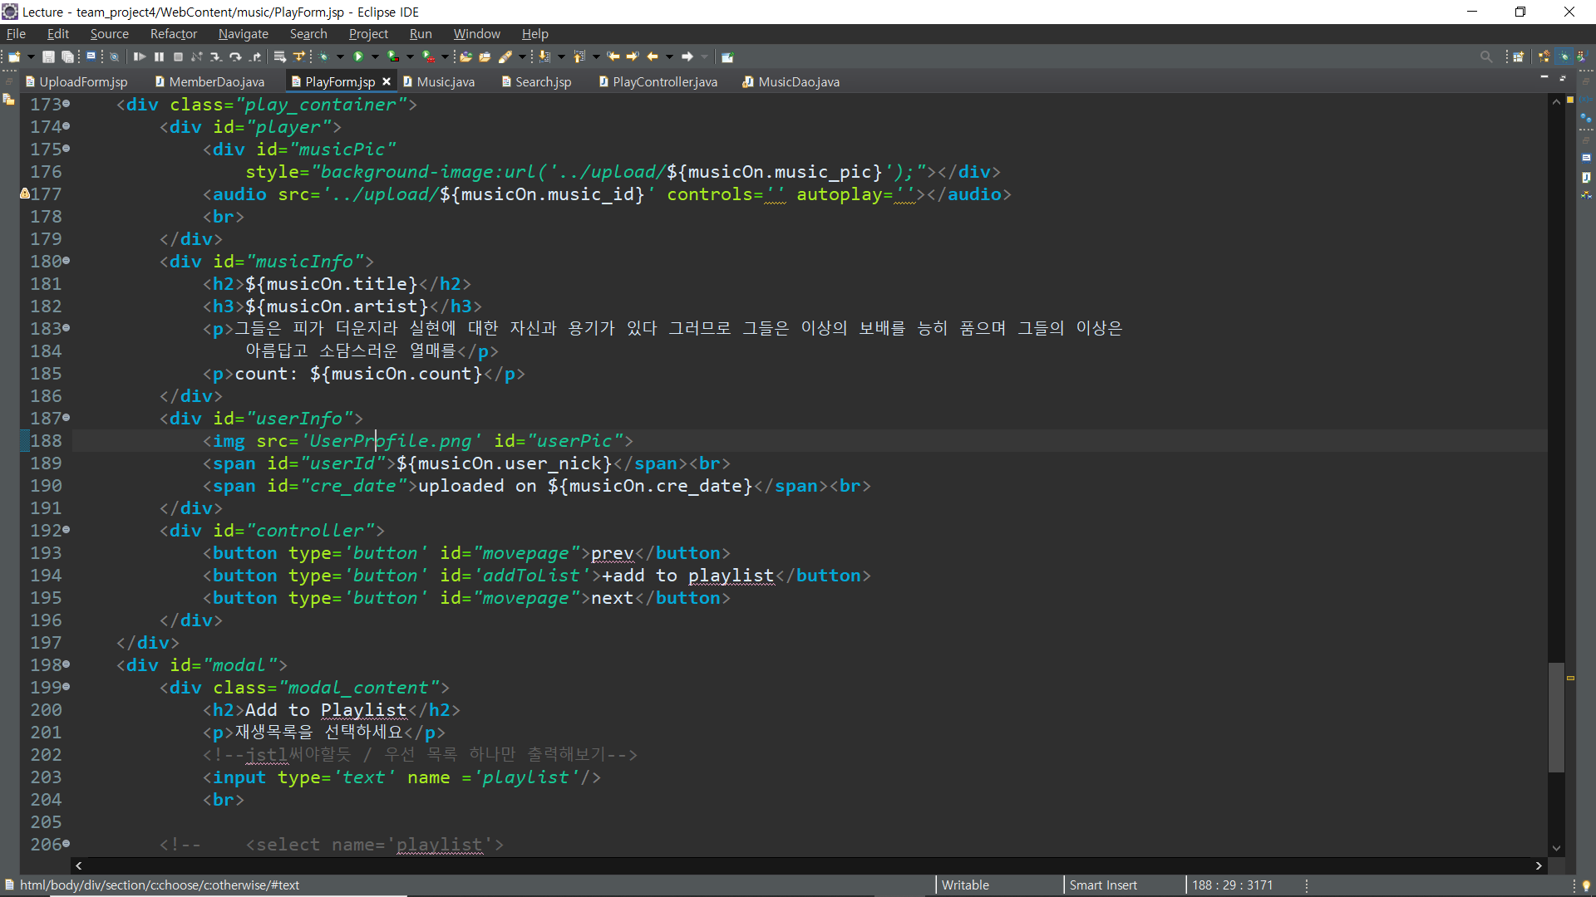

Slide 16
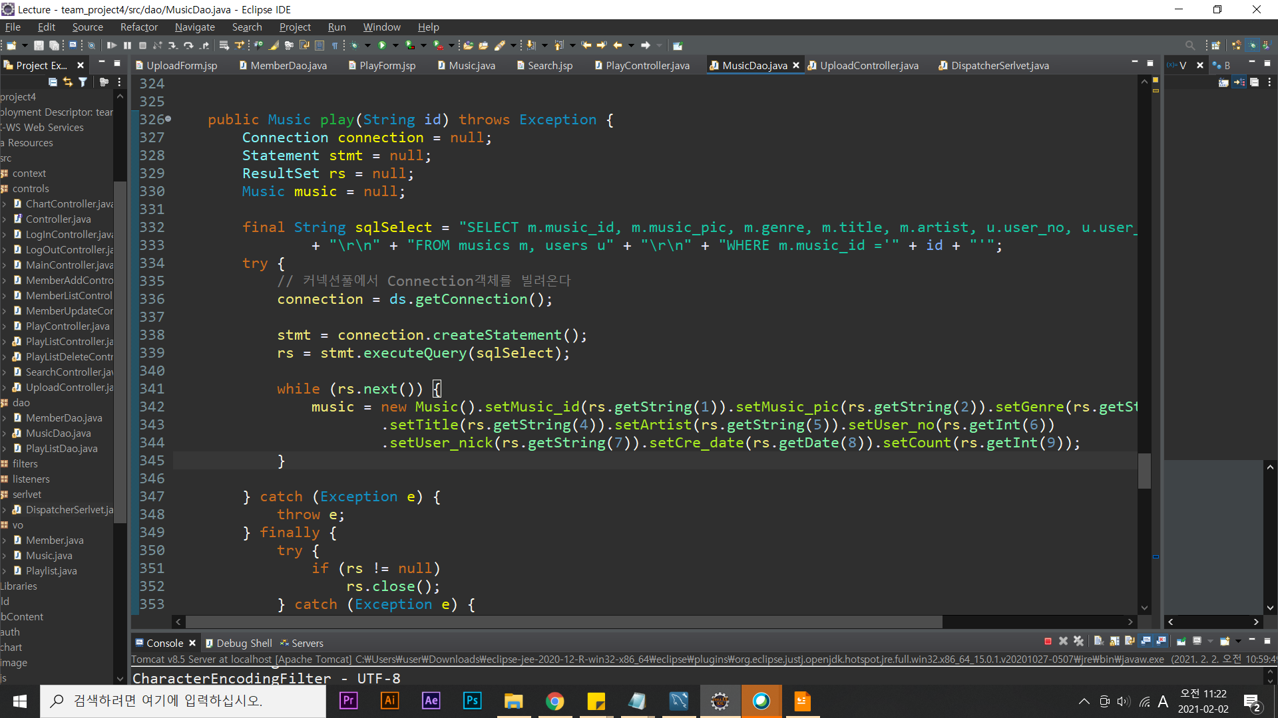

Slide 17
